Slide 1


Slide 2

TEMA: Mercados Apícolas, estrategias de comercialización y perspectivas de la apicultura como una actividad económica estratégica

Slide 3
MERCADOS APICOLAS

Slide 4
DEMANDA ACTUAL

Slide 5


Slide 6
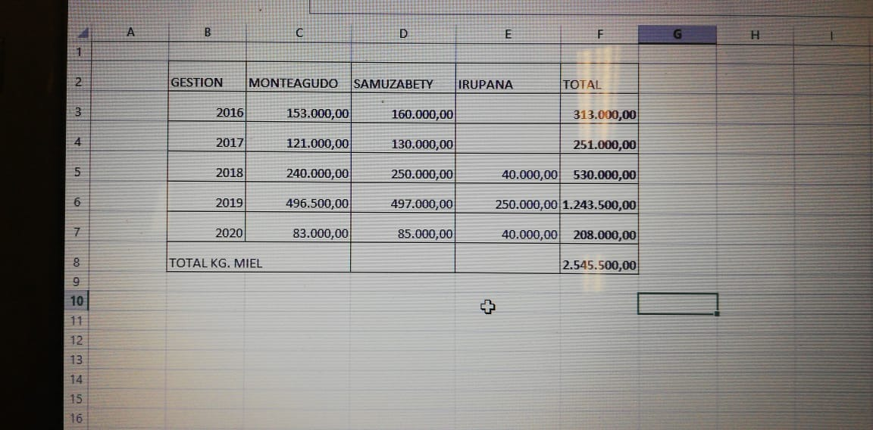

Slide 7

MERCADOS
PROMISORIOS

Slide 8
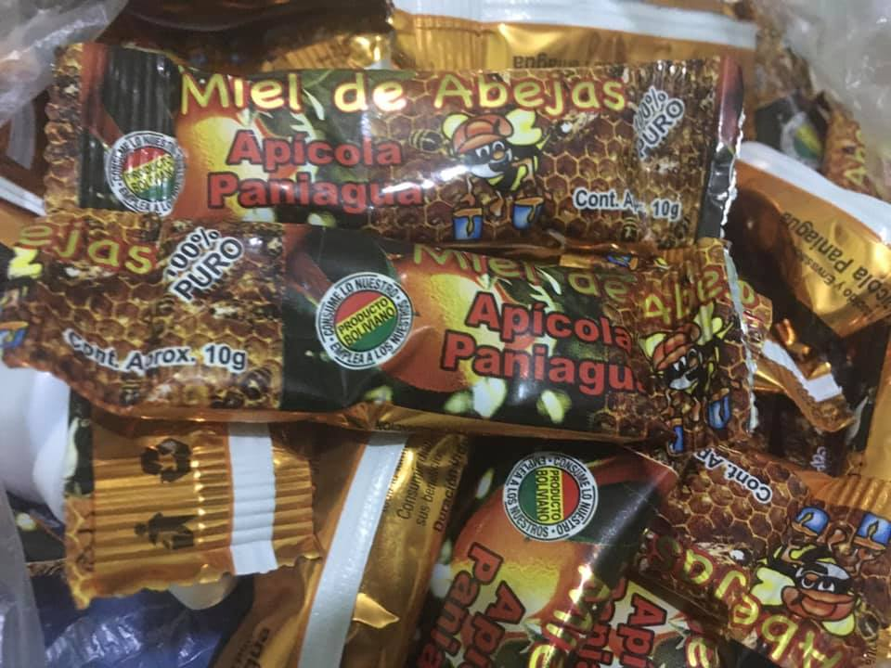
DESAYUNOS ESCOLARES

Slide 9
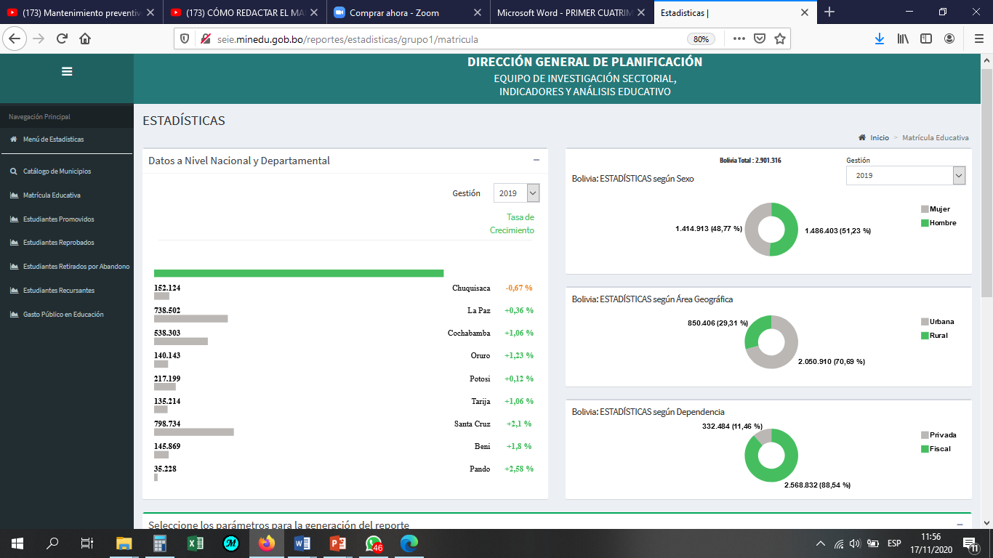

Slide 10
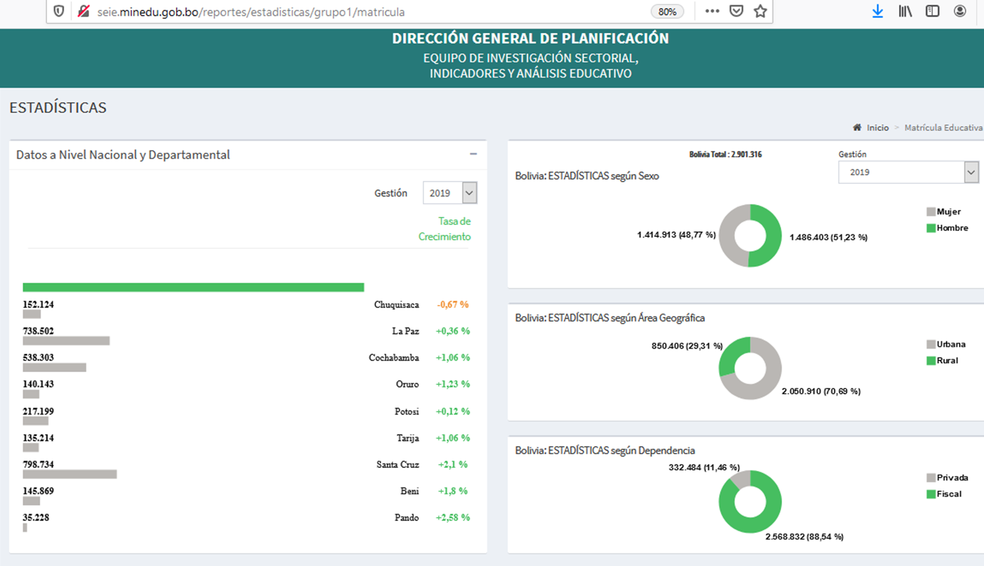

Slide 11
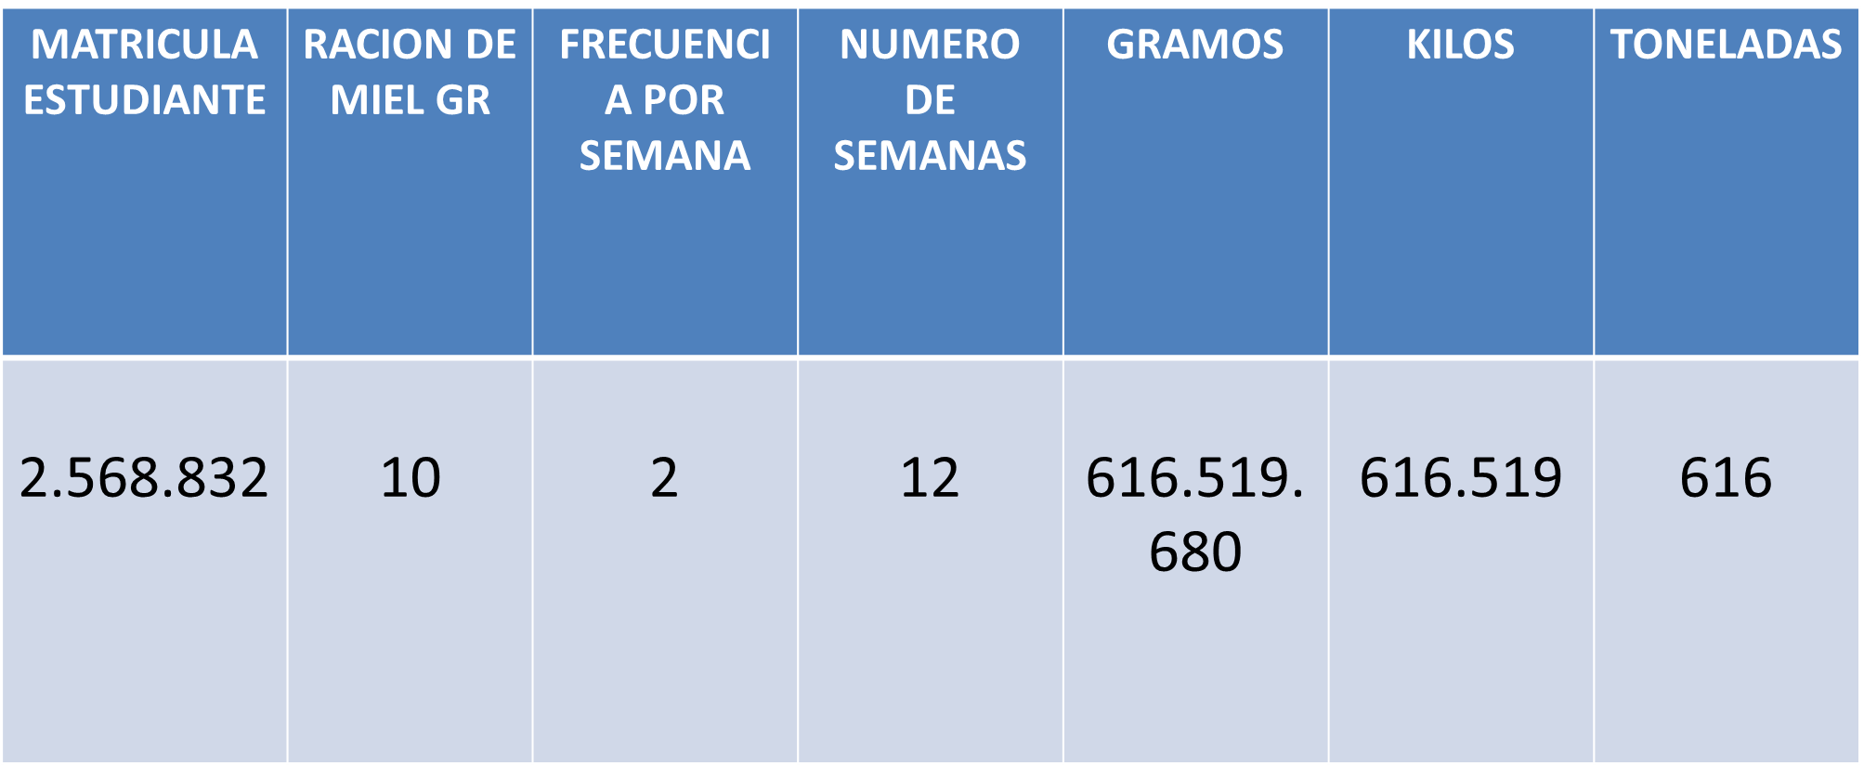
DEMANDA ESTIMADA PARA EL DESAYUNO ESCOLAR

Slide 12
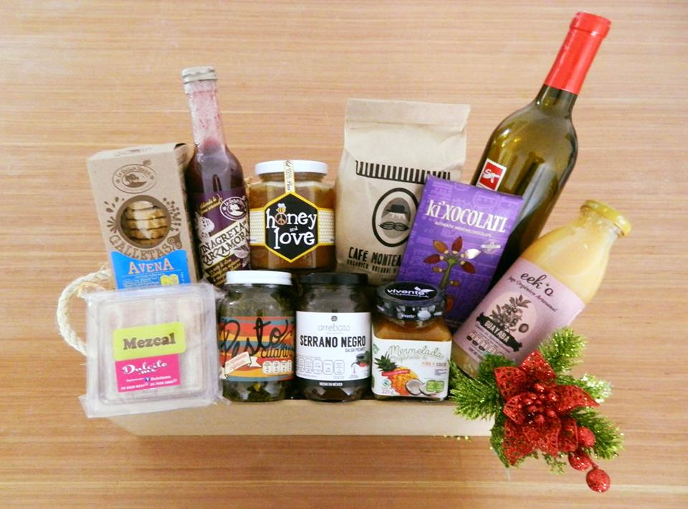
CANASTONES
NAVIDEÑOS

Slide 13
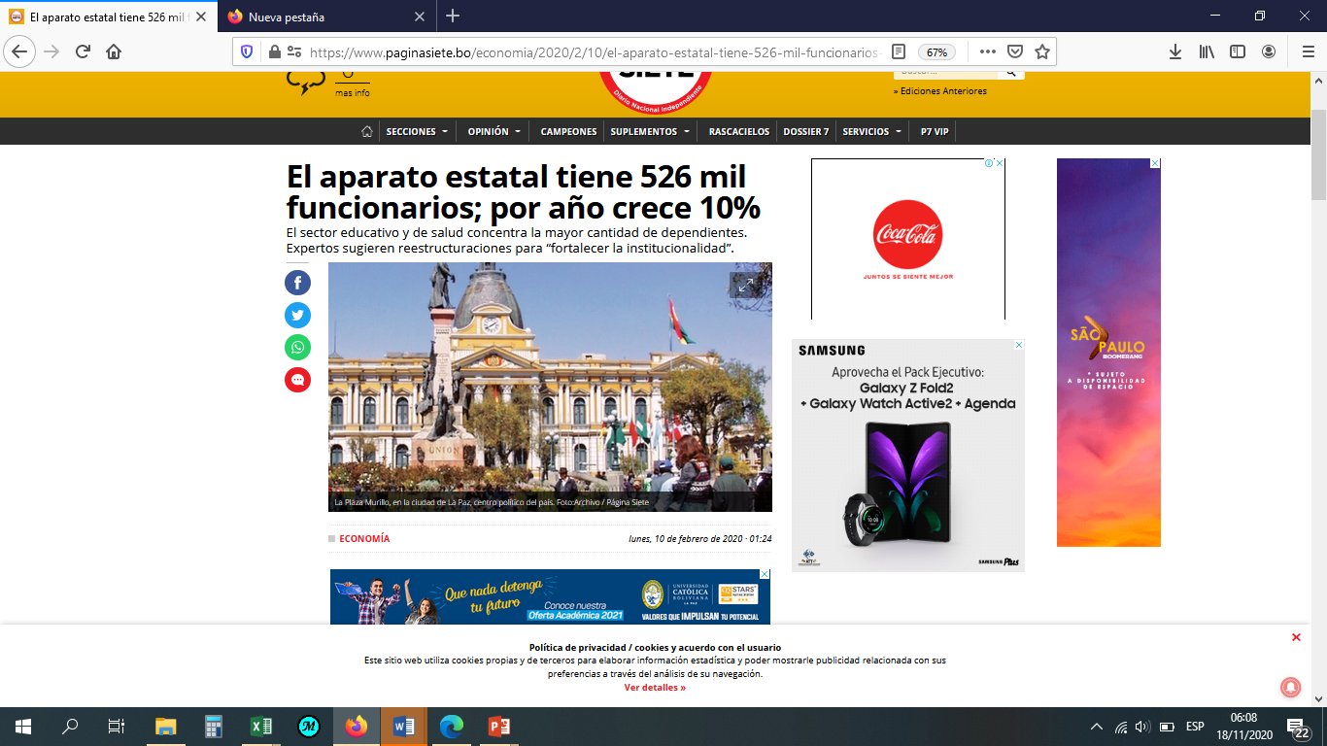

Slide 14
FUNCIONARIOS ESTATALES | CANTIDAD DE MIEL | TOTAL EN KG | TOTAL EN TONELADAS
526.000 | 1 | 526.000 | 526

Slide 15
NUESTROS CONSUMIDORES DESPUES DE DESARROLLAR EL HABITO DE CONSUMO.

Slide 16
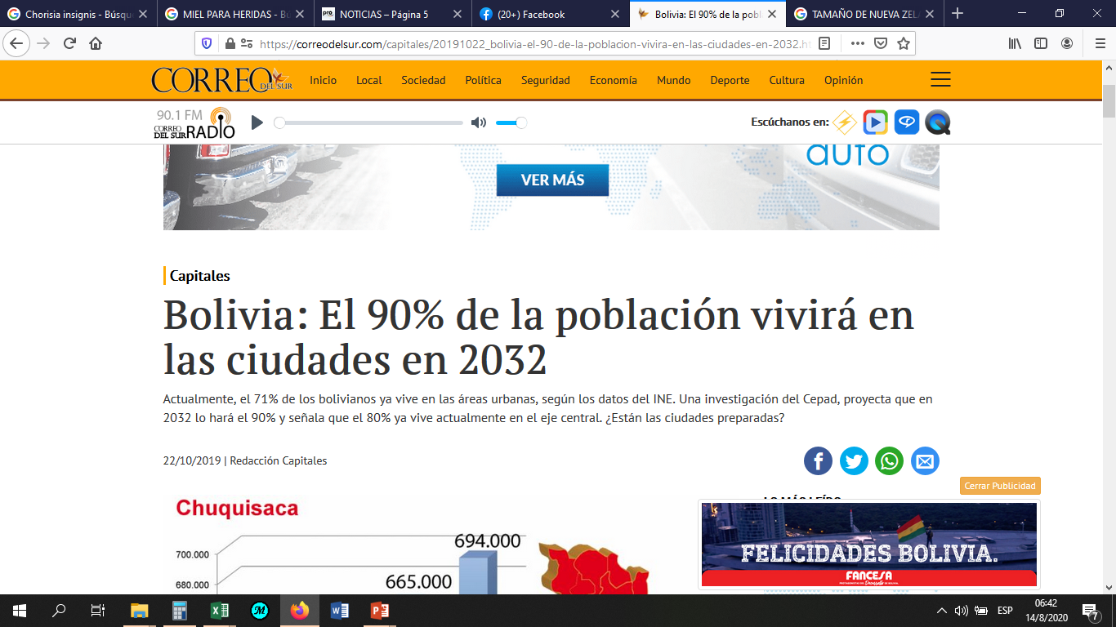

Slide 17
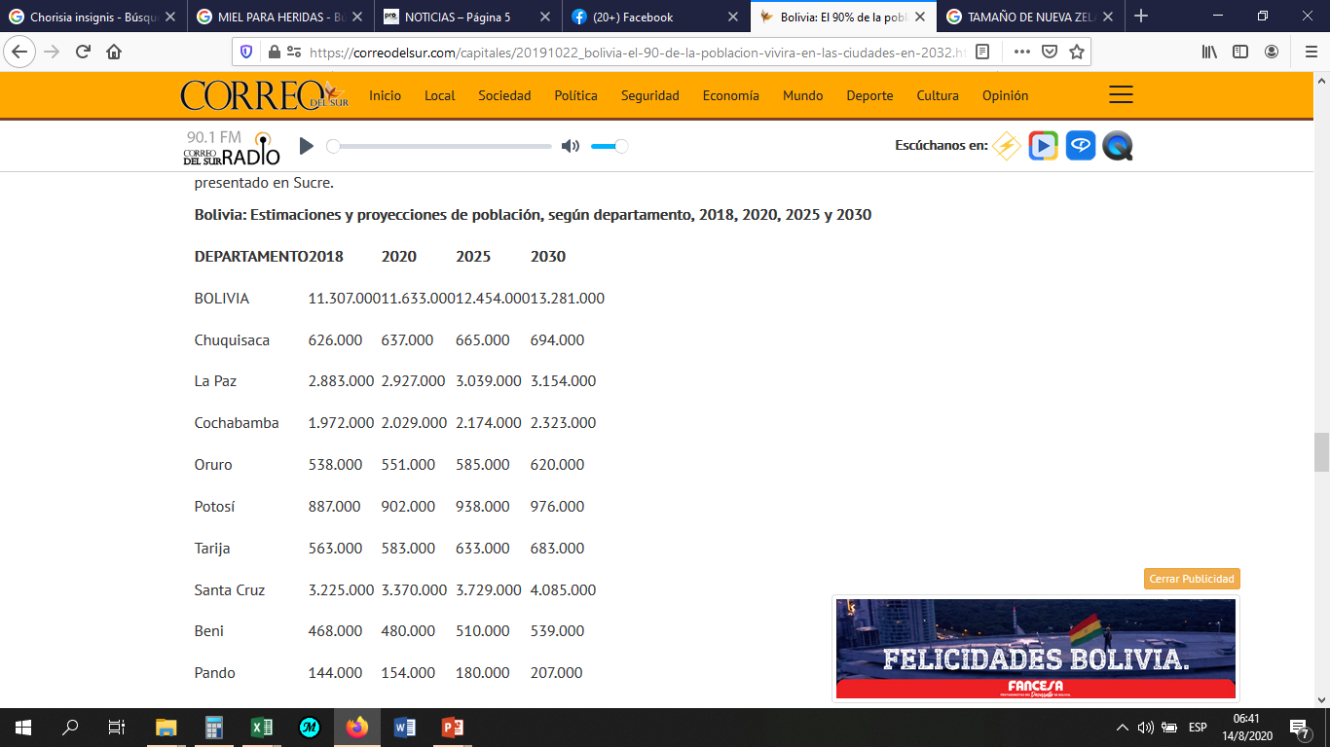

Slide 19
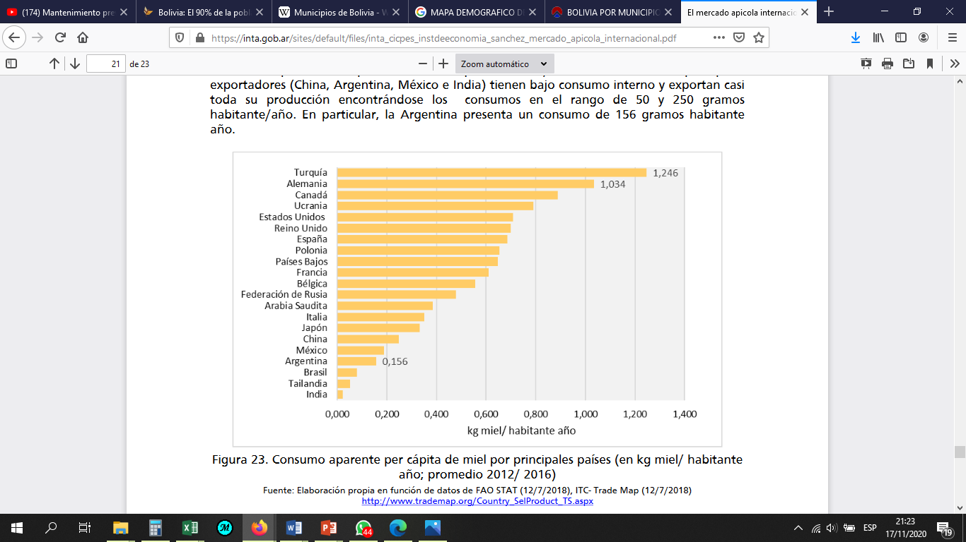

Slide 20
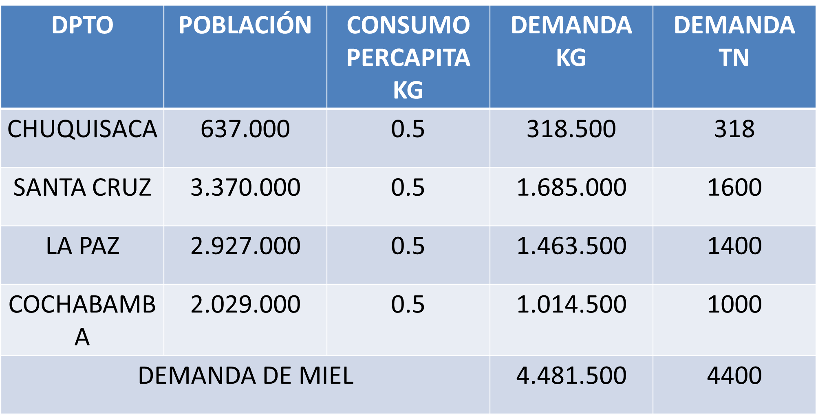
DEMANDA ESTIMADA

Slide 21
ESTRATEGIAS DE COMERCIALIZACIÓN

Slide 22
SOCIALIZACION DE LAS
CARACTERISTICAS Y PROPIEDADES
DE LOS PRODUCTOS DE LA COLMENA

Slide 23


Slide 24


Slide 25









Slide 26
CARACTERISTICAS

Slide 27
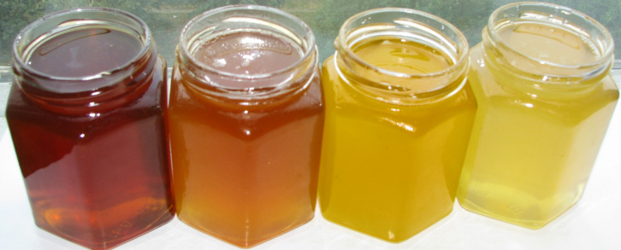

Slide 28
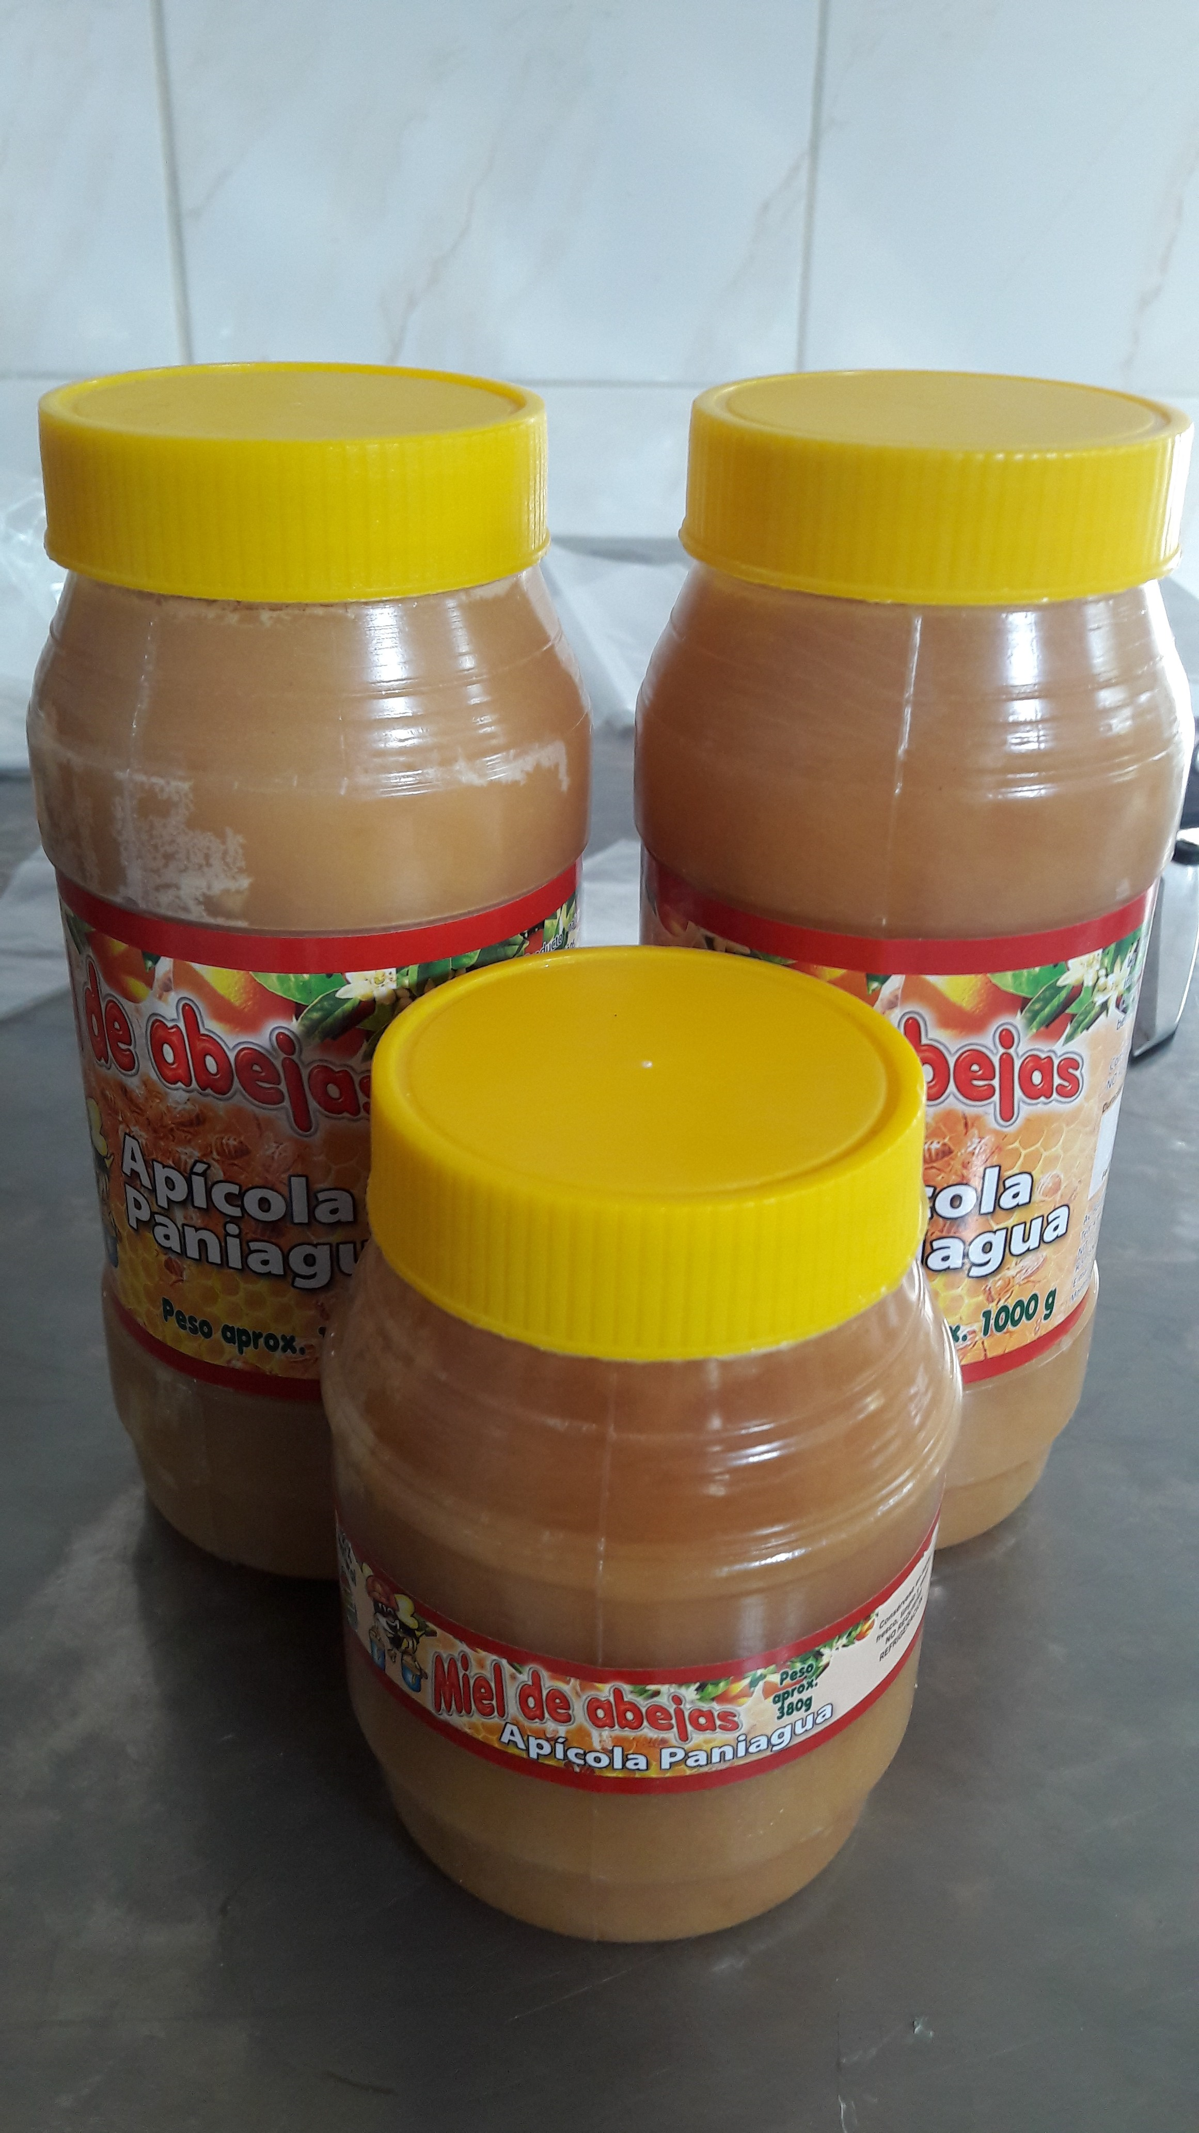

Slide 29
PROPIEDADES

Slide 30


Slide 31
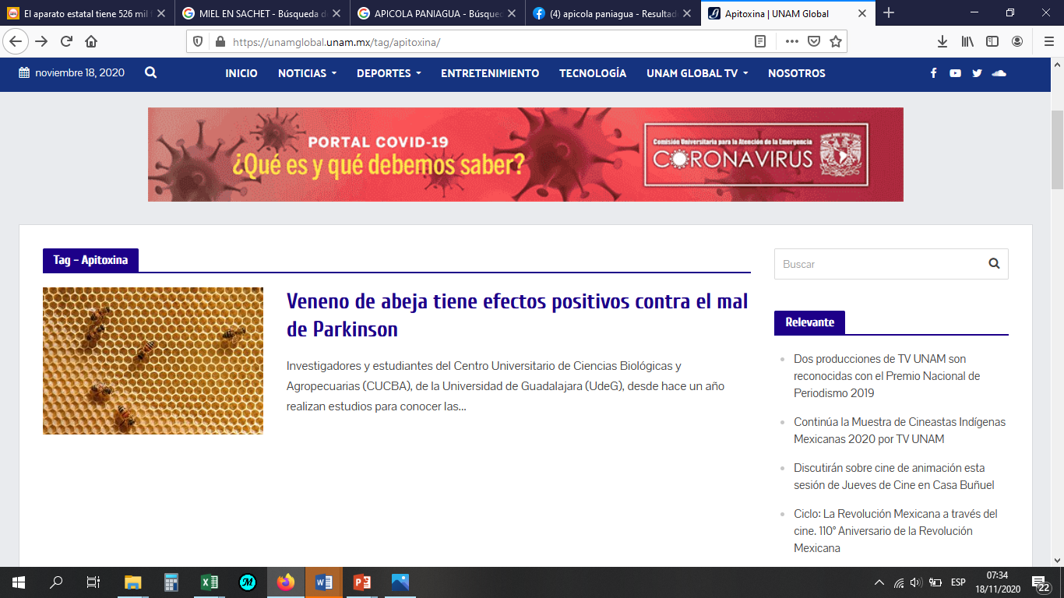

Slide 32
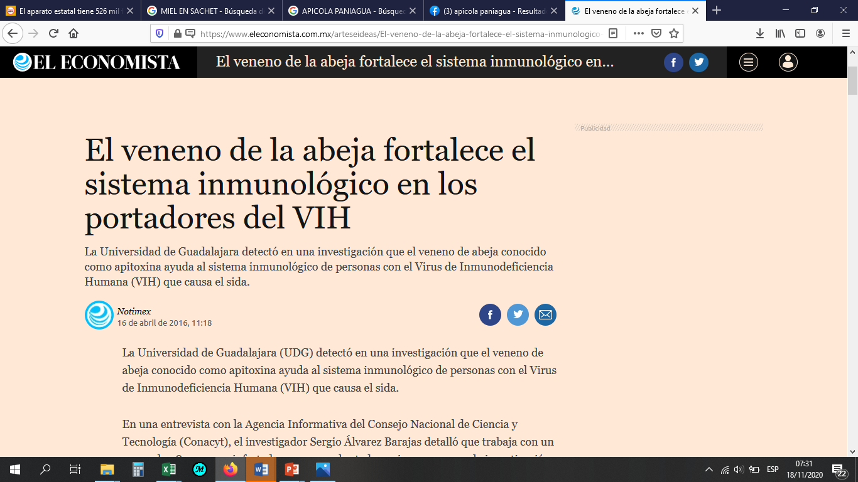

Slide 33
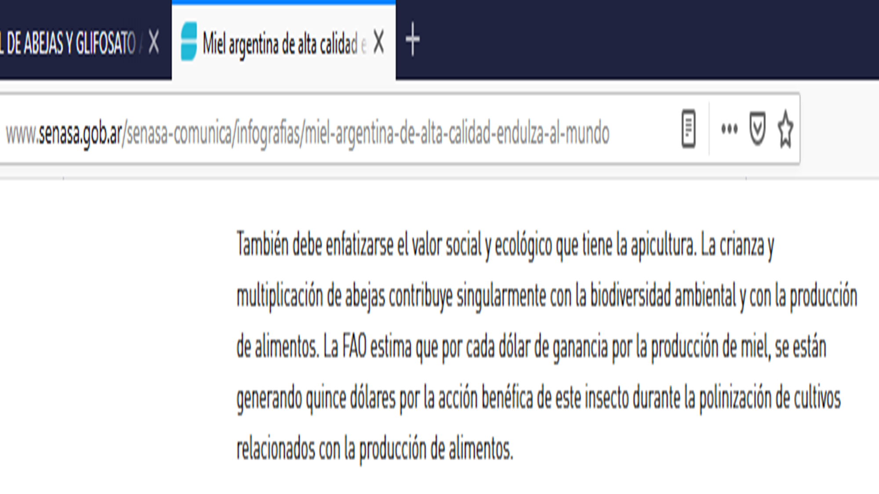

Slide 34
REGISTRO
NACIONAL DE
APICULTORES

Slide 35
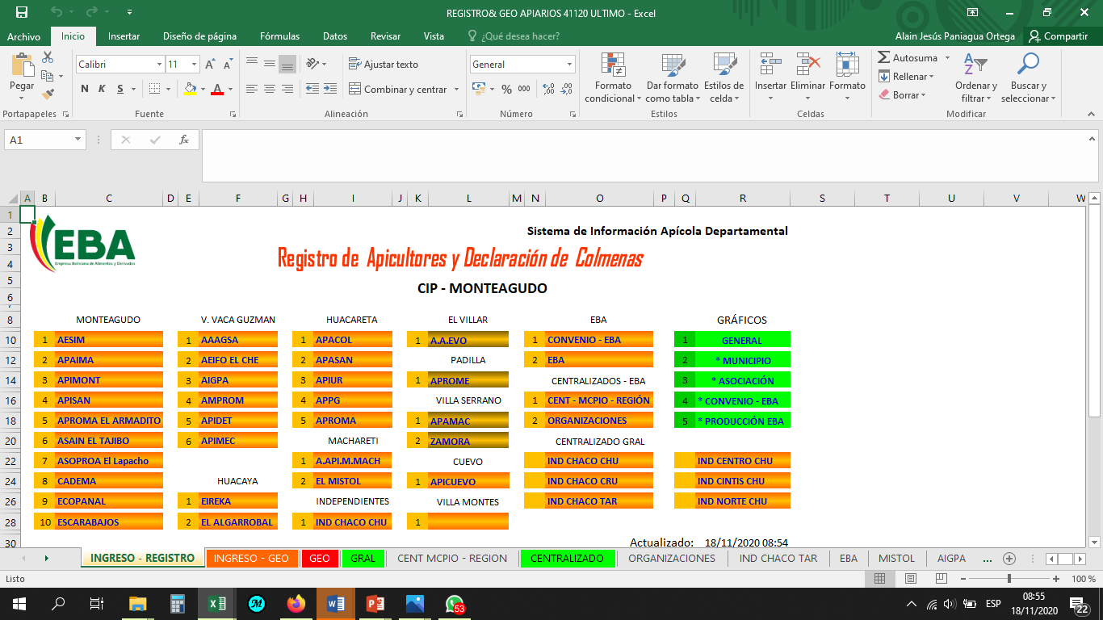

Slide 36
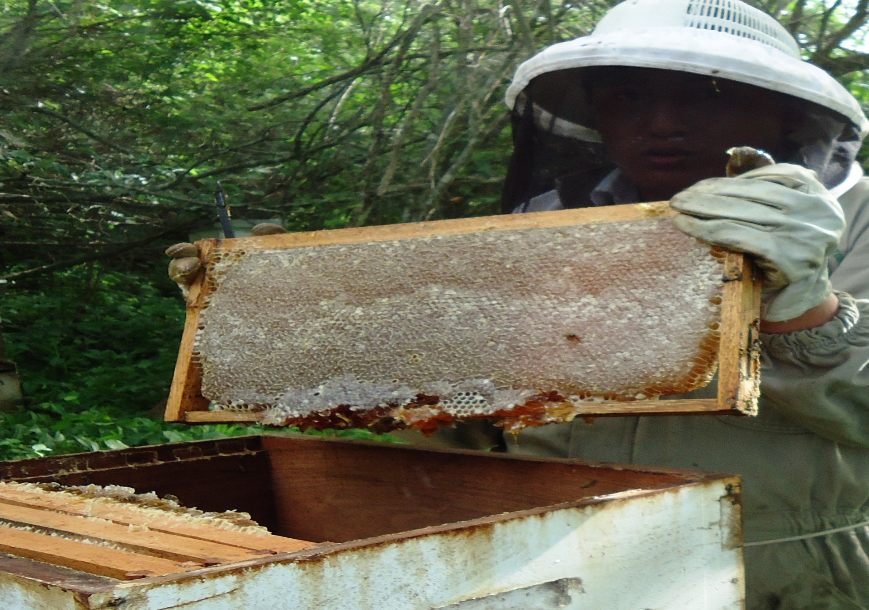
COMPRALE A UN APICULTOR

Slide 37
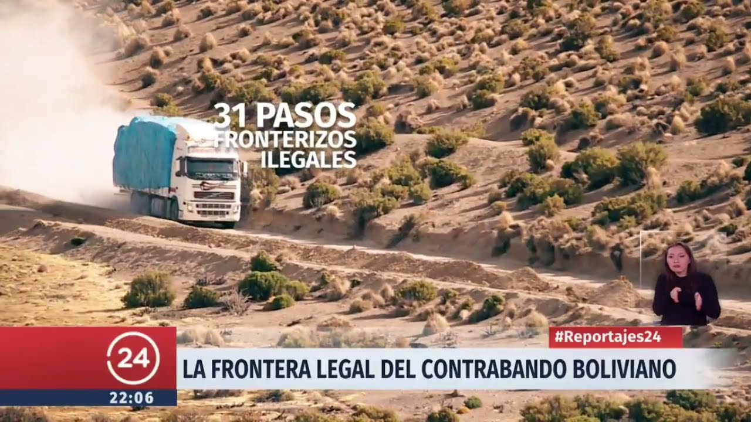
LUCHA CONTRA EL CONTRABANDO

Slide 38
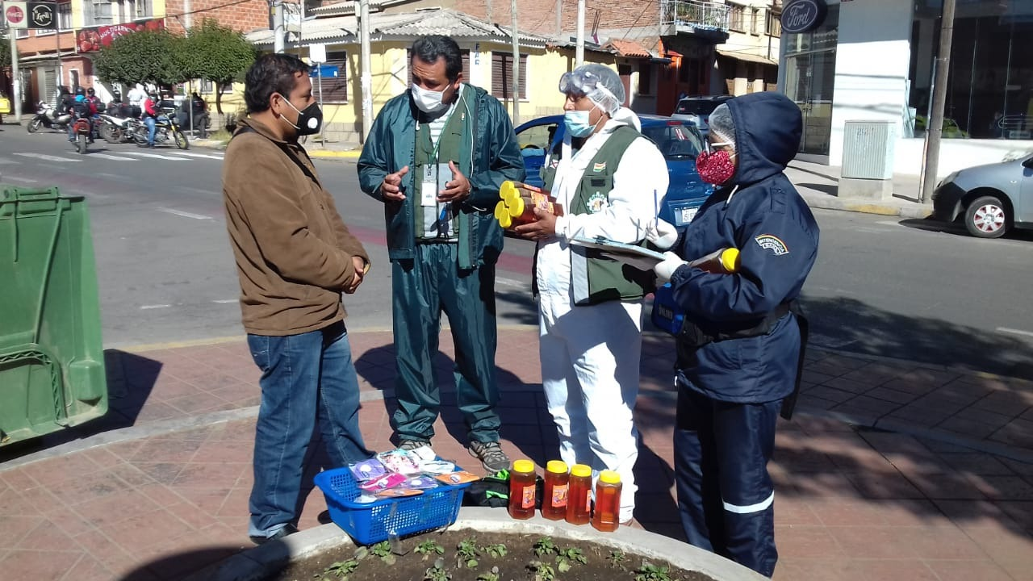
LUCHA CONTRA LOS ADULTERADORES

Slide 39
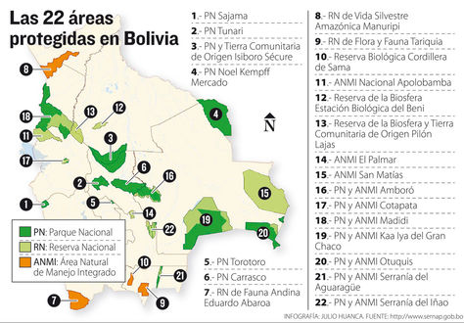

Slide 40
15 PAISES CON MAYOR DIVERSIDAD DEL PLANETA
SUPERFICIE DE LAS ÁREAS PROTEGIDAS 182.716,99 KM2 OCUPANDO EL 16,63% DEL TERRITORIO NACIONAL.

Slide 41
REPÚBLICA ORIENTAL DEL URUGUAY
176 215 KM2
2000 APICULTORES
500.000 COLMENAS

Slide 42
TAREA
  CREACION DE LA MATERIA DE APICULTURA EN LAS CARRERAS DE CIENCIAS AGRARIAS DE LA UNIVERSIDAD PÚBLICA.
  SOCIALIZACIÓN DE CARÁCTERÍSTICAS Y PROPIEDADES DE LOS PRODUCTOS DE LA COLMENA (FINANCIADO POR EL GOBIERNO NACIONAL)
  REGISTRAR A LOS APICULTORES DE TODO EL TERRITORIO NACIONAL (PARA EL APOYO INSTITUCIONAL Y LUCHA CONTRA EL CONTRABANDO).
  INSCRIBIR LA MIEL EN LOS DESAYUNOS ESCOLARES DE BOLIVIA, CANASTONES NAVIDEÑOS.
  GENERAR UNA LÍNEA DE CRÉDITO PARA EL SECTOR APÍCOLA

Slide 43
MUCHAS
GRACIAS

